Slide 1
清單(Lists)與 表格(Tables)

Slide 2
善用清單和表格 使網頁資訊有條理
清單和表格 網頁中組織項目的元件

Slide 3
清單的種類
清單的表現方式
表格的組成元素
表格的呈現方式
bootstrap 4的清單與表格呈現方式

Slide 4
清單的種類

Slide 5
清單的種類
有序清單(Ordered Lists)
無序清單(Unordered Lists)
定義清單(Definition Lists)

Slide 6
有序清單<ol>
<ol> <li>第一個項目</li> <li>第二個項目</li> <li>第三個項目</li> <li>最後一個項目</li> </ol>

Slide 7
無序清單<ul>
<ul> <li>第一個項目</li> <li>第二個項目</li> <li>第三個項目</li> <li>最後一個項目</li> </ul>

Slide 8
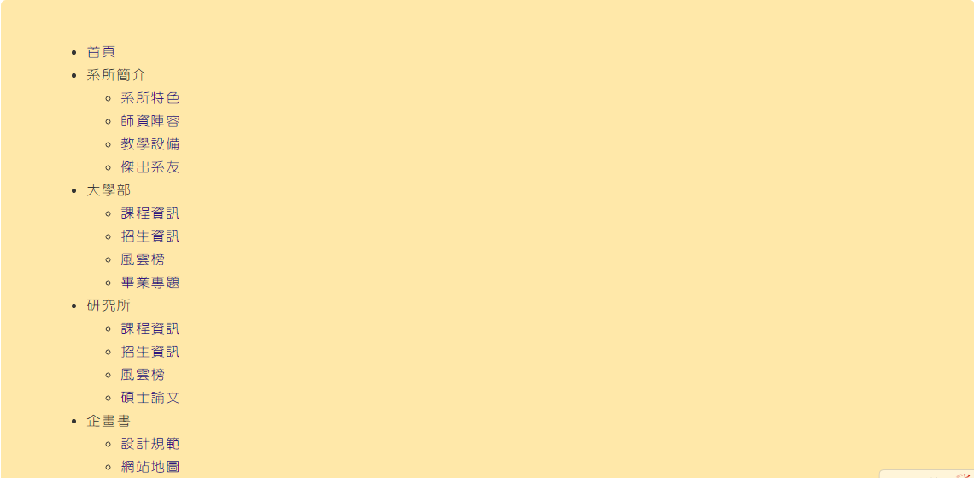
網頁中的無序清單

Slide 9
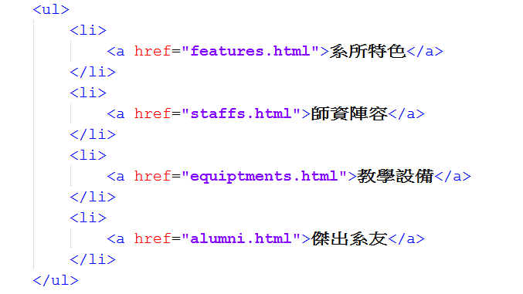
HTML碼
注意：此處以連結做為清單項目

Slide 10
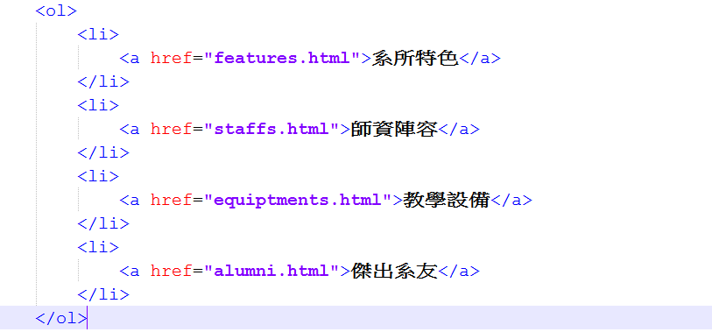
如果將無序清單改為有序清單

Slide 11
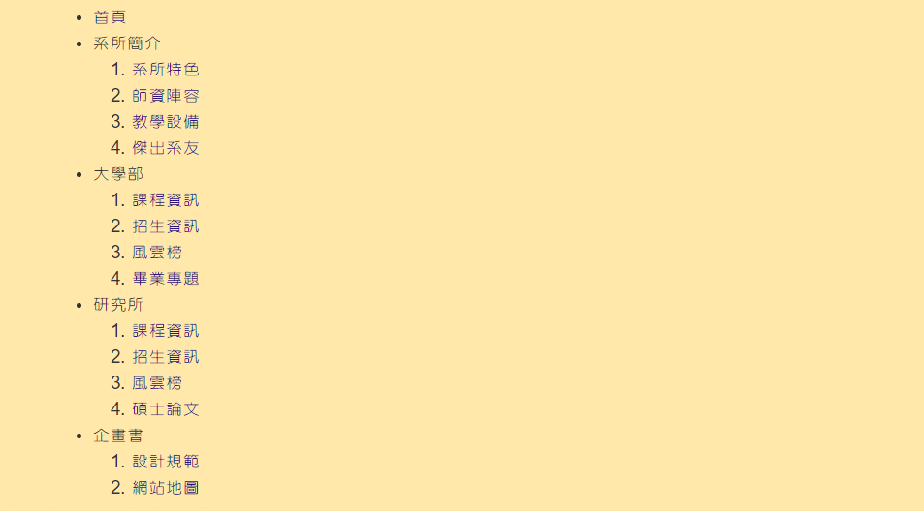

Slide 12
巢狀清單
清單中包含下一層清單

Slide 13
巢狀清單
<ul> <li>第一個項目 <ul> <li>裡面清單的第一個項目</li> <li>裡面清單的第二個項目</li> </ul> </li> <li>第二個項目</li> <li>第三個項目</li> <li>最後一個項目</li> </ul>

Slide 14
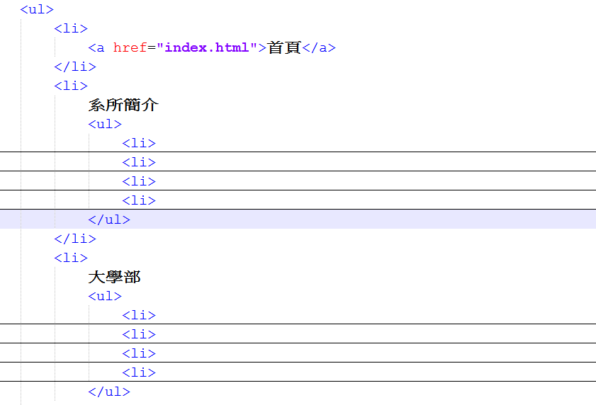
巢狀清單的HTML碼

Slide 15
定義清單
<dl> <dt>大一</dt> <dd>freshman</dd> <dt>大二</dt> <dd>Sophomore</dd> <dt>大三</dt> <dd>Junior</dd> <dt>大四</dt> <dd>Senior</dd> </dl>

Slide 16
清單的表現方式

Slide 17
有序清單的表現方式
list-style-type
decimal: 1, 2, 3, 4, 5, 6, ……
lower-roman: i, ii, iii, iv, v, vi, ……
upper-roman: I, II, III, IV, V, VI, ……
lower-alpha: a, b, c, d, e, f, ……
upper-alpha: A, B, C, D, E, F, ……

Slide 18
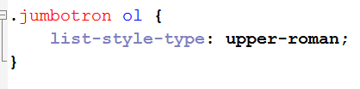
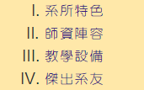

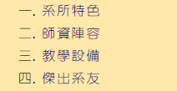
有序清單的表現方式

Slide 19
無序清單的表現方式
list-style-type
none: 無清單標記
disc: 實心圓圈
circle: 空心圓圈
square: 實心方塊

Slide 20
清單的樣式可參考
https://www.w3schools.com/cssref/pr_list-style-type.asp

Slide 21
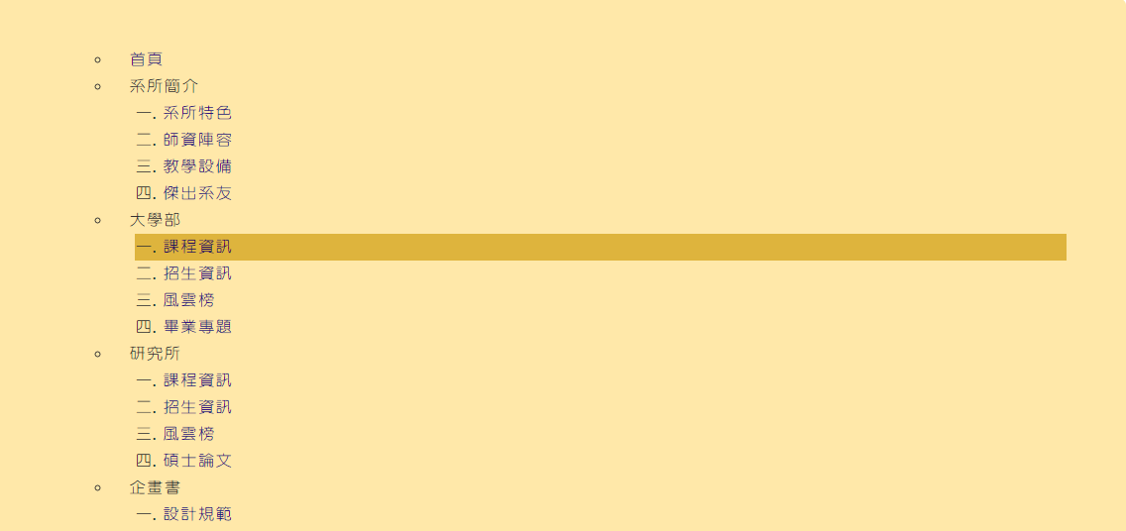
當滑鼠指標移動到項目上時， 改變背景顏色

Slide 22
當滑鼠指標移動到項目上時， 改變背景顏色
ol>li:hover {
background-color: #deb43d;
}

Slide 23
選擇符可參考
https://www.w3schools.com/cssref/css_selectors.asp

Slide 24
表格的組成元件

Slide 25
表格的組成
<table>
<tr>
<th>T1</th>
<th>T2</th>
<th>T3</th>
</tr>
<tr>
<td>A1</td>
<td>A2</td>
<td>A3</td>
</tr>
……
</table>

Slide 26
表格的元件
<table>整個表格
<tr>表格中的一列
<th>表格的開頭
<td>儲存格

Slide 27
表格的呈現方式

Slide 28
設定字型、背景顏色或者左右對齊等等外觀呈現
在CSS上針對<table>、<tr>、<th>和<td>設定

Slide 29
CSS加上<table>的寬度
table {width: 80%;}

Slide 30
表格上的資料
數值：靠右
文字：靠左
較短的文字可置中
較長的文字一定靠左

Slide 31
CSS加上<th>及<td>的對齊
th, td: {text-align: right;}
th, td: {text-align: center;}
th, td: {text-align: justify;}
文字的對齊方式可參考： https://www.w3schools.com/cssref/pr_text_text-align.asp

Slide 32
為了容易閱讀表格， 隔行使用不同的背景顏色
tr:nth-child(even) {background-color:#ddd;}
tr:nth-child(odd) {background-color:#fff;}
選擇符可參考： https://www.w3schools.com/cssref/css_selectors.asp

Slide 33
表格的格線
如果表格要畫出格線，可以在CSS檔案中對td元素設定框線的樣式
td {border-bottom:1px solid #3f294a;}
td {border:1px solid #2a5d44;}
框線可參考： https://www.w3schools.com/cssref/pr_border.asp

Slide 34
表格的格線
如果要使格線重疊，可對table元素設定border-collapse: collapse;
table {border-collapse: collapse;}

Slide 35
合併儲存格
當有需要時，可以將儲存格合併起來
<td colspan=“2”> 合併左右兩個儲存格
<td rowspan=“2”> 合併上下兩個儲存格

Slide 36
bootstrap 4的清單與表格呈現方式

Slide 37
bootstrap 4的清單呈現方式
在ul 標籤上加入class= "list-group"，在li 標籤上加入class="list-group-item"
<ul class="list-group">
<li class="list-group-item">An item</li>
<li class="list-group-item">The second item</li>
<li class="list-group-item">The third item</li>
</ul>

Slide 38
清單上想強調某一項目的呈現方式
將li 標籤的class上增加active，也就是class="list-group-item active"
<ul class="list-group">
<li class="list-group-item">An item</li>
<li class="list-group-item active">The second item</li>
<li class="list-group-item">The third item</li>
</ul>

Slide 39
賦予項目的意義與顏色
將li 標籤的class上增加以下的字串
list-group-item-primary
list-group-item-secondary
list-group-item-success
list-group-item-danger
……
<ul class="list-group">
<li class="list-group-item list-group-item-success">An item</li>
<li class="list-group-item">The second item</li>
<li class="list-group-item">The third item</li>
</ul>

Slide 40
bootstrap 4的表格呈現方式
在table標籤上加入class="table"
<table class="table">
<tr>
<th>T1</th>
<th>T2</th>
<th>T3</th>
</tr>
<tr>
<td>A1</td>
<td>A2</td>
<td>A3</td>
</tr>
……
</table>

Slide 41
首列呈現不同顏色
在第一行tr標籤上加入class="table-primary"等代表意義的訊息
<table class="table table-striped">
<tr class="table-primary">
<th>T1</th>
<th>T2</th>
<th>T3</th>
</tr>
<tr>
<td>A1</td>
<td>A2</td>
<td>A3</td>
</tr>
……
</table>

Slide 42
隔行使用不同的背景顏色
<table class="table table-striped">
<tr>
<th>T1</th>
<th>T2</th>
<th>T3</th>
</tr>
<tr>
<td>A1</td>
<td>A2</td>
<td>A3</td>
</tr>
……
</table>

Slide 43
滑鼠移過時的效果
<table class="table table-hover">
<tr>
<th>T1</th>
<th>T2</th>
<th>T3</th>
</tr>
<tr>
<td>A1</td>
<td>A2</td>
<td>A3</td>
</tr>
……
</table>

Slide 44
bootstrap 4的表格呈現方式可參見
https://www.w3schools.com/bootstrap4/bootstrap_tables.asp

Slide 45
本週作業

Slide 46

修改經歷 (Experience)
曾經做過什麼工作，參加過什麼社團或比賽

Slide 47
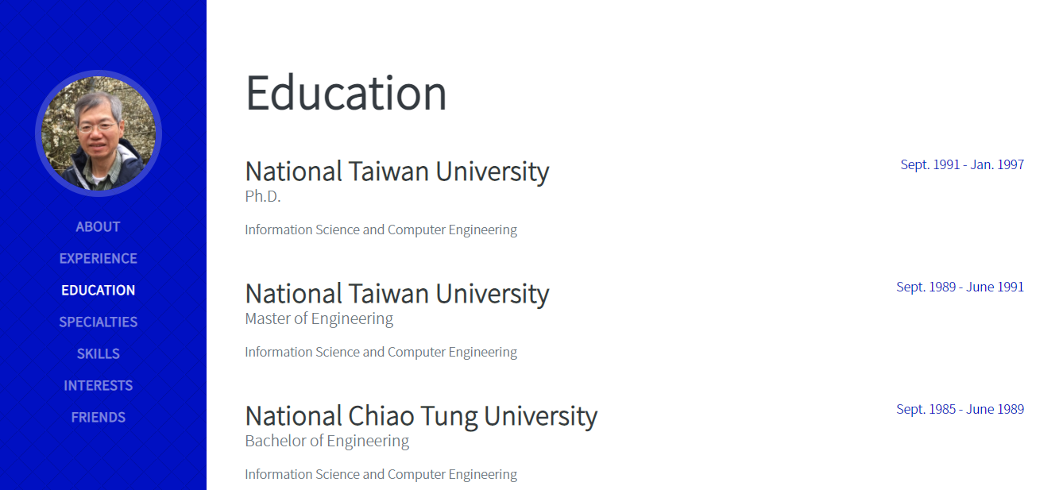
修改學歷 (Education)
大學、高中、國中

Slide 48
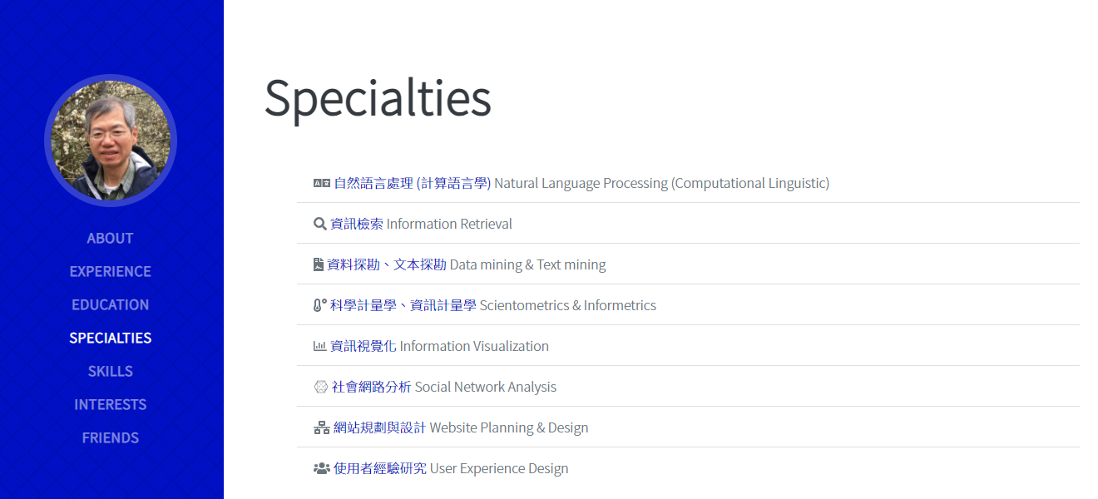
增加專長(Specialties)區段
網頁設計、網路行銷、…
可參考104工作世界 https://wow.104.com.tw/index/main.html

Slide 49
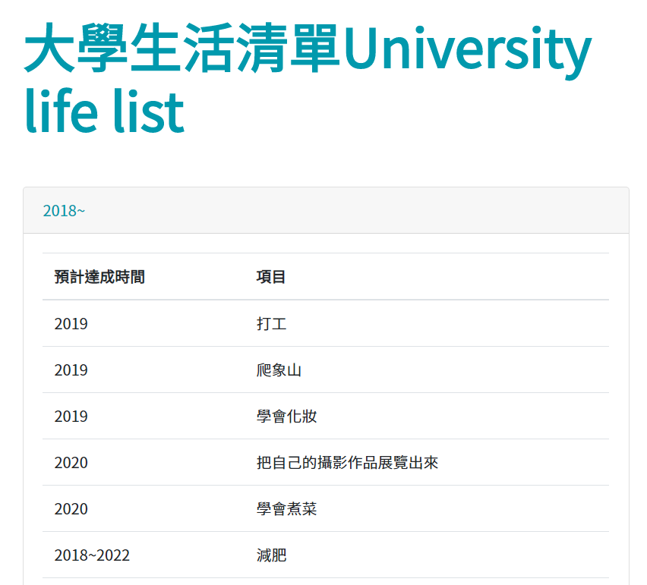
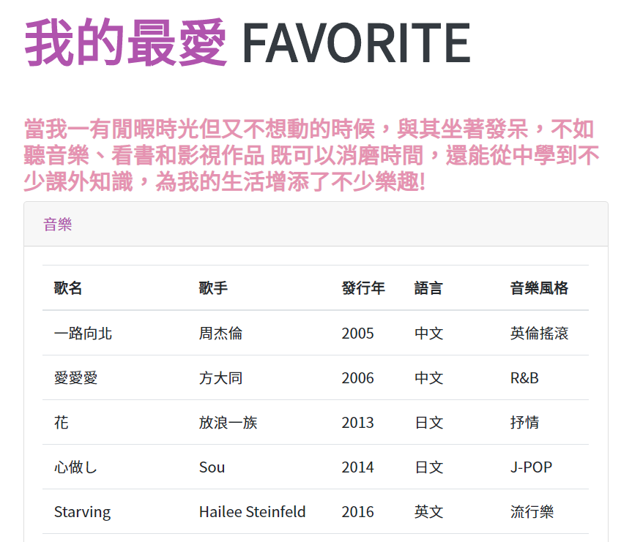
利用表格製作大學生活目標或者我的愛好

